Slide 1
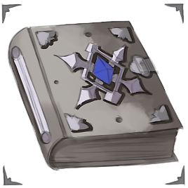
스마트폰을 이용한 멀티 I/O장치 3D 전략 타워 디펜스 게임
Fairy Tale
2013156019 민웅기
2013156049 홍승준
Notes:
© Copyright Showeet.com – Creative & Free PowerPoint Templates

Slide 2
목차
Fairy Tale
종합 설계 개요
지적사항
시스템 구성도
기능 구현 현황
추가 개발 기능
개발 환경 및 개발 방법
업무 분담
종합 설계 수행 일정
필요기술 및 참고문헌
Notes:
© Copyright Showeet.com – Creative & Free PowerPoint Templates

Slide 3
지적사항
Fairy Tale
Notes:
© Copyright Showeet.com – Creative & Free PowerPoint Templates

Slide 4
지적사항
Fairy Tale
딜레이 측정
PC -> 모바일 -> PC 데이터 전송 시간 측정 (Ping구현 및 테스트)
결과
일반 통신사 가정 공유기 사용시 70ms~230ms 편차가 심함
딜레이 발생 해결방안
같은 네트워크 내 UDP broadcast -> X
딜레이로 인한 컨트롤이 어렵지 않도록 몬스터 이동속도 완화 및 캐릭터 속도 조절
Notes:
© Copyright Showeet.com – Creative & Free PowerPoint Templates

Slide 5
종합 설계 개요
Fairy Tale
Notes:
© Copyright Showeet.com – Creative & Free PowerPoint Templates

Slide 6
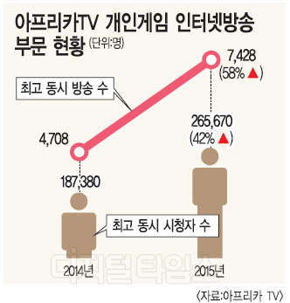
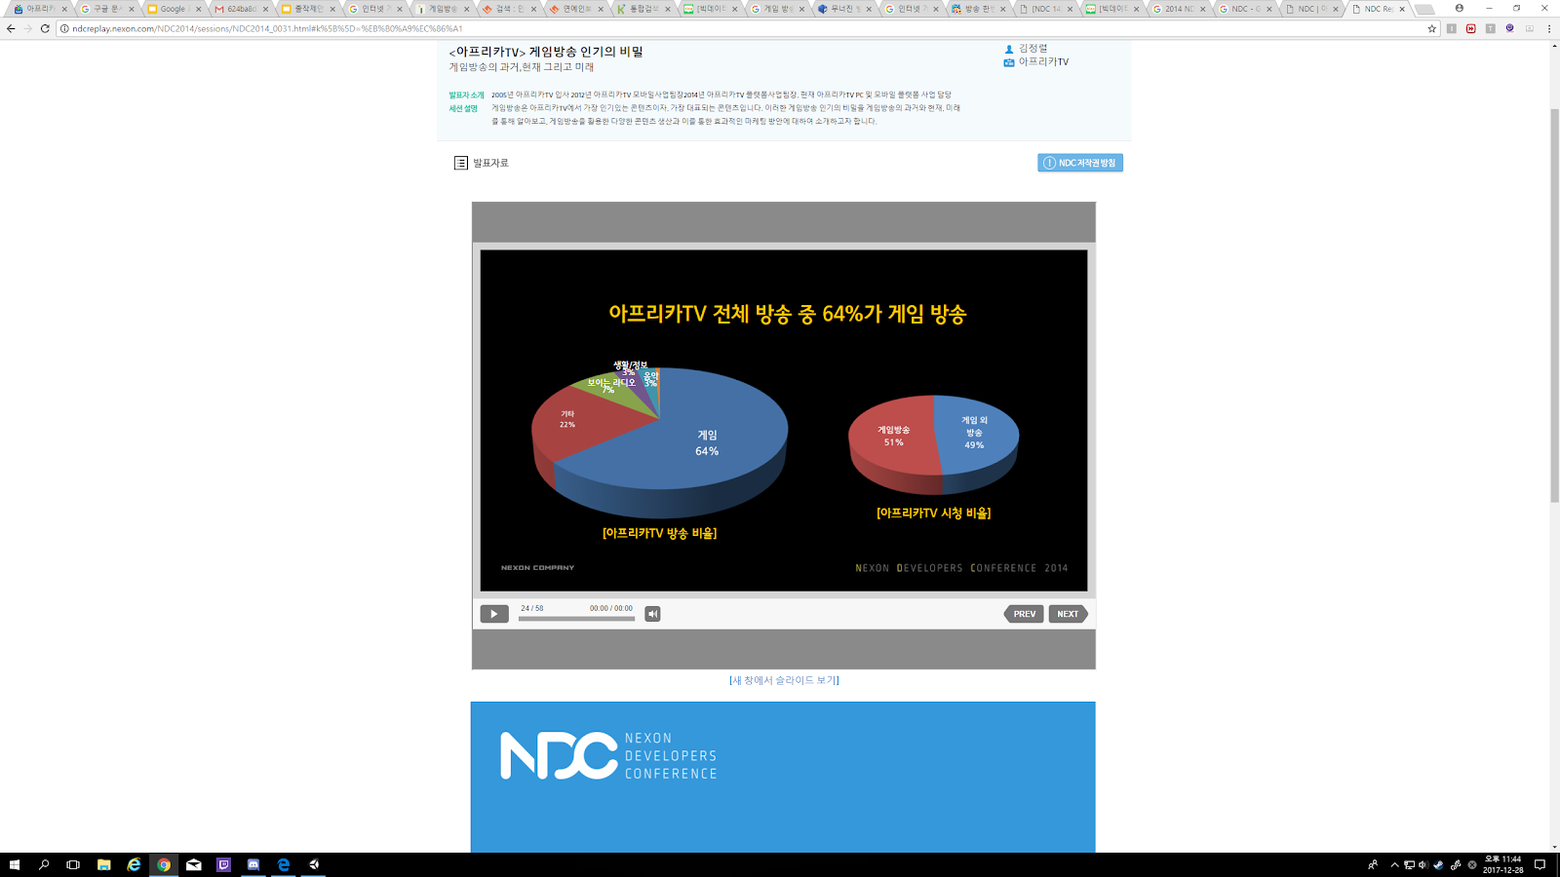
연구 개발 배경
Fairy Tale
인터넷 게임 방송 수 증가
멀티 게임 수요 증가
기존 PC의 제한된 입력장치
키보드 마우스는 1인 유저 제한
다인 유저를 위한 패드는 추가 비용 발생
멀티 I/O 디바이스 게임 개발
많이 보급 되어있는 모바일을 이용
로컬 멀티 게임 콘텐츠 개발로 새로운 게임 플랫폼 진출
Notes:
© Copyright Showeet.com – Creative & Free PowerPoint Templates

Slide 7
연구 개발 목표
Fairy Tale
멀티 플레이어 기반 게임 콘텐츠 개발
플레이어의 편의성 고려한 I/O 장치 제공
통합 플랫폼 구축
스마트폰 어플리케이션을 통해 멀티 I/O 장치 제공

Slide 8
연구 개발 효과
Fairy Tale
게임 공감대 형성
여러 유저가 한 컴퓨터로 같은 게임 협동 플레이
새로운 게임 플랫폼 시장 형성 기대
모바일 I/O 장치 어플리케이션을 통해 새로운 게임 통합 플랫폼 개발

Slide 9
시스템 구성도
Fairy Tale
Notes:
© Copyright Showeet.com – Creative & Free PowerPoint Templates

Slide 10
시스템 구성도
Fairy Tale
CLIENT
CLIENT
인터페이스
데이터처리
데이터 송수신
인터페이스
데이터처리
통신모듈
사운드
그래픽
통신모듈
사운드
그래픽
게임 데이터
게임 데이터
게임 데이터
게임 데이터
게임 데이터
게임 데이터
게임 데이터
게임 데이터
이벤트처리
이벤트처리
이벤트처리
이벤트처리
이벤트처리
이벤트처리
이벤트처리
이벤트처리
통신
통신
통신
통신
통신
통신
통신
통신
MOBILE
MOBILE
Notes:
© Copyright Showeet.com – Creative & Free PowerPoint Templates

Slide 11
다이어그램
Fairy Tale
Other Client
다른 클라이언트에서 연결
Local
GameData
save
PC Client
Loading
Mobile
Connection
연결완료
Set Host
대기완료
Main Game
라운드
종료
Main Game
PC Client
End
연결
대기실
정보
캐릭터
설정완료
이벤트
발생
게임
데이터
Mobile
Application
Loading
Client
Connection
Character setting
Controller
UI
Mobile
GameData
save
Mobile
Application
End
Notes:
© Copyright Showeet.com – Creative & Free PowerPoint Templates

Slide 12
기능 구현 현황
Fairy Tale
Notes:
© Copyright Showeet.com – Creative & Free PowerPoint Templates

Slide 13
PC
Fairy Tale
통신 모듈
Mobile 비동기 수신 소켓 통신 구현
데이터 송수신 구현
인터페이스
플레이어 별 Cursor Move 및 클릭 구현
캐릭터 좌표, Nabvigation 구현
게임 로직
모바일 연결, 대기방 구현
게임 한 라운드 구성
사운드,그래픽
사운드 리소스 70%
UI 90%
그래픽 50% 완성
Notes:
© Copyright Showeet.com – Creative & Free PowerPoint Templates

Slide 14
모바일
Fairy Tale
통신 모듈
이벤트 처리 기반의 데이터 송신 구현
기본 연결 설정 구현
Exception 처리 및 패킷 분류 구현
이벤트 처리 모듈
모바일 해상도 대응 구현
컨트롤 패드 및 버튼 구현
그래픽
UI 그래픽 80% 완성
Notes:
© Copyright Showeet.com – Creative & Free PowerPoint Templates

Slide 15
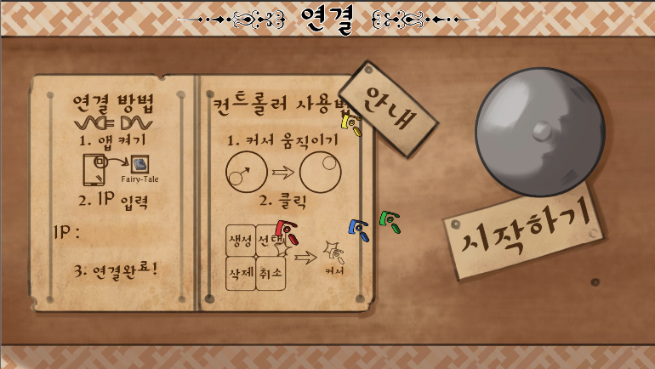
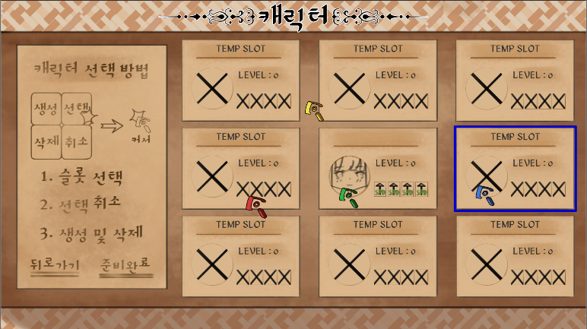
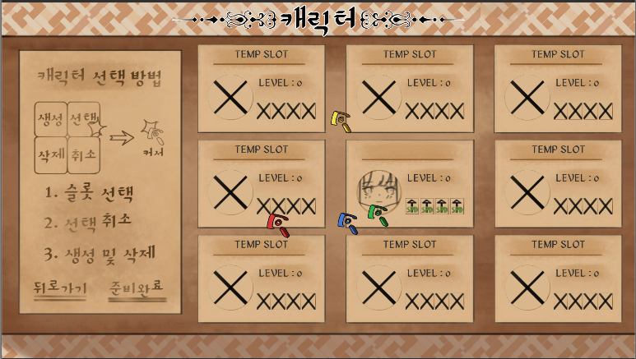
통신 모듈(PC)
Fairy Tale
모바일 비동기 통신 구현
데이터 송수신 구현
연결 전 대기 화면
- 사용법에 대해서 안내하며, 모바일 어플이 연결 될 때 까지 대기한다.
연결 완료 후 시작
- 플레이어 별로 커서의 색깔을 다르게 줘서 자신의 커서 색깔을 식별하게 한다. 이후 캐릭터 설정으로 넘어간다.
Notes:
© Copyright Showeet.com – Creative & Free PowerPoint Templates

Slide 16
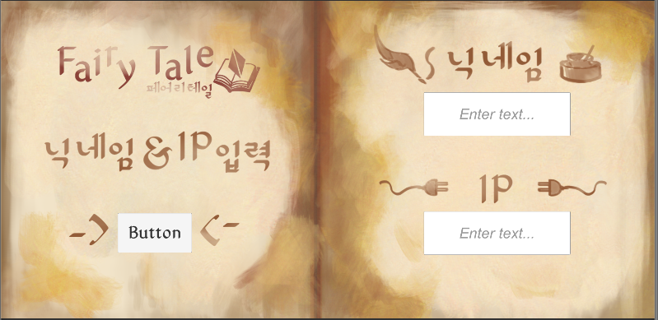
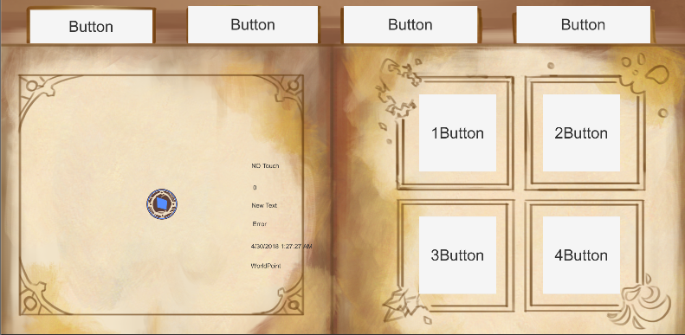
통신 모듈(Mobile)
Fairy Tale
이벤트 처리 기반의 데이터 송신 구현 - PC 클라이언트와 네트워크 연결 부분
연결 전 데이터 입력 화면
제한된 길이의 닉네임 입력과 IP 주소 필터링을 하며, 컴퓨터 클라이언트 연결 정보를 입력한다.
연결 완료 후
플레이어 마다 제공된 커서 색깔과 패드의 색깔을 일치하도록 해서 자신의 커서 색깔을 구분할 수 있도록 한다. 버튼과 패드로 캐릭터를 설정하고, 게임을 시작한다.
Notes:
© Copyright Showeet.com – Creative & Free PowerPoint Templates

Slide 17

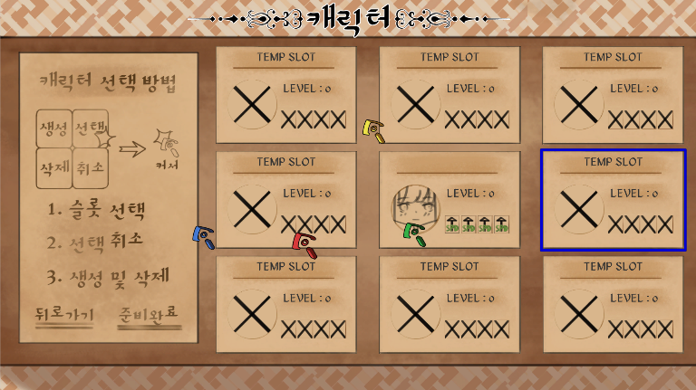
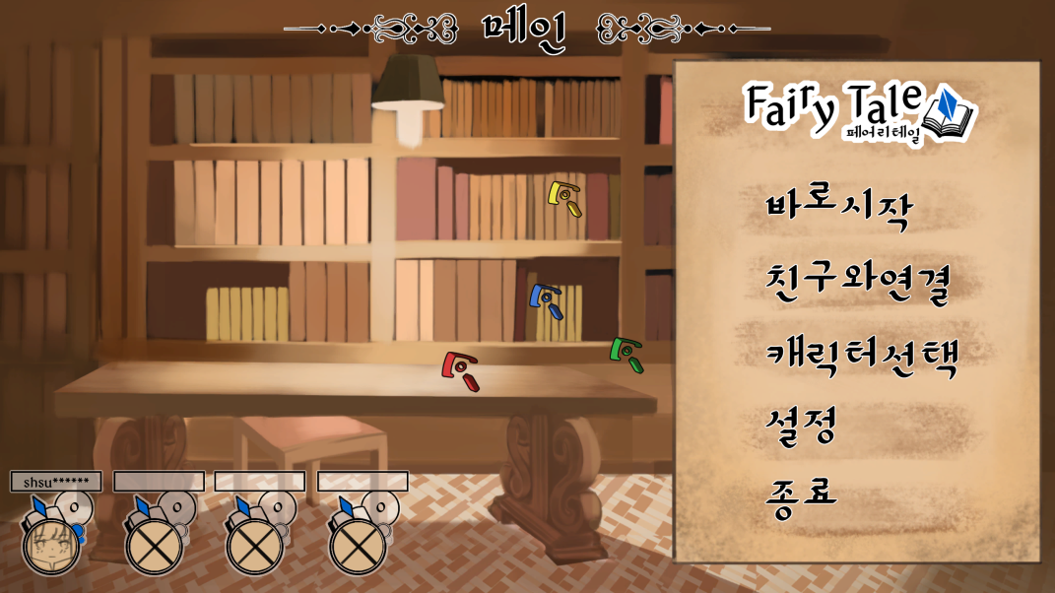
인터페이스(PC)
Fairy Tale
메뉴 Cursor Move & Click
- 메뉴 Scene에서 Cursor 의 움직임과 클릭 이벤트 구현
Notes:
© Copyright Showeet.com – Creative & Free PowerPoint Templates

Slide 18
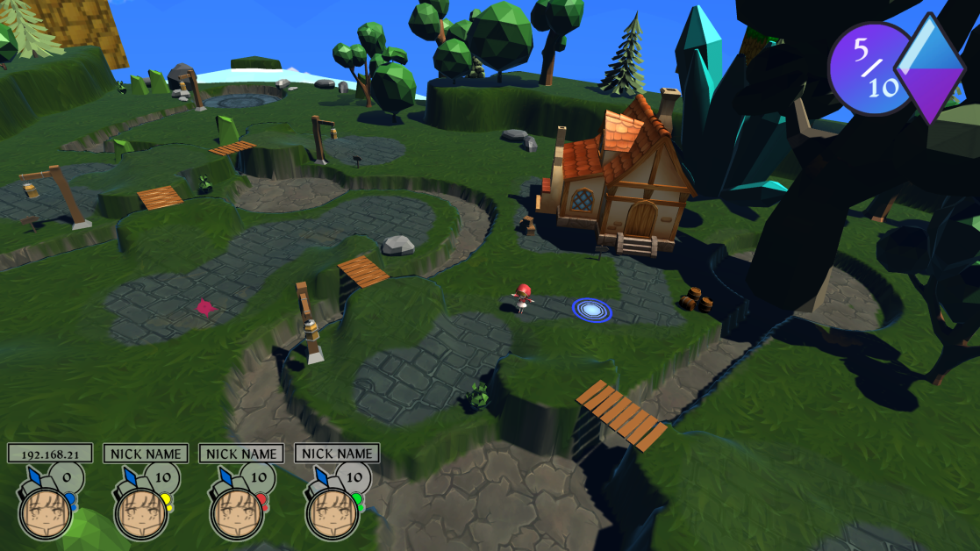

인터페이스(PC)
Fairy Tale
인게임 Cursor Move
- 인게임 화면에서 Cursor 의 움직임과 캐릭터의 이동 구현
Notes:
© Copyright Showeet.com – Creative & Free PowerPoint Templates

Slide 19

게임 로직
캐릭터 이동
몬스터 생성
Fairy Tale
Notes:
© Copyright Showeet.com – Creative & Free PowerPoint Templates

Slide 20
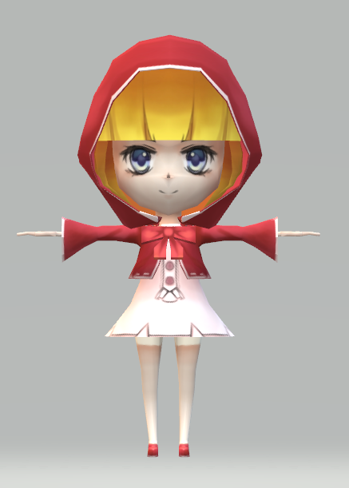
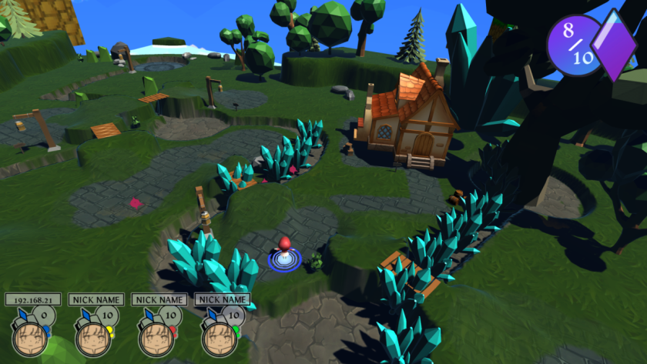
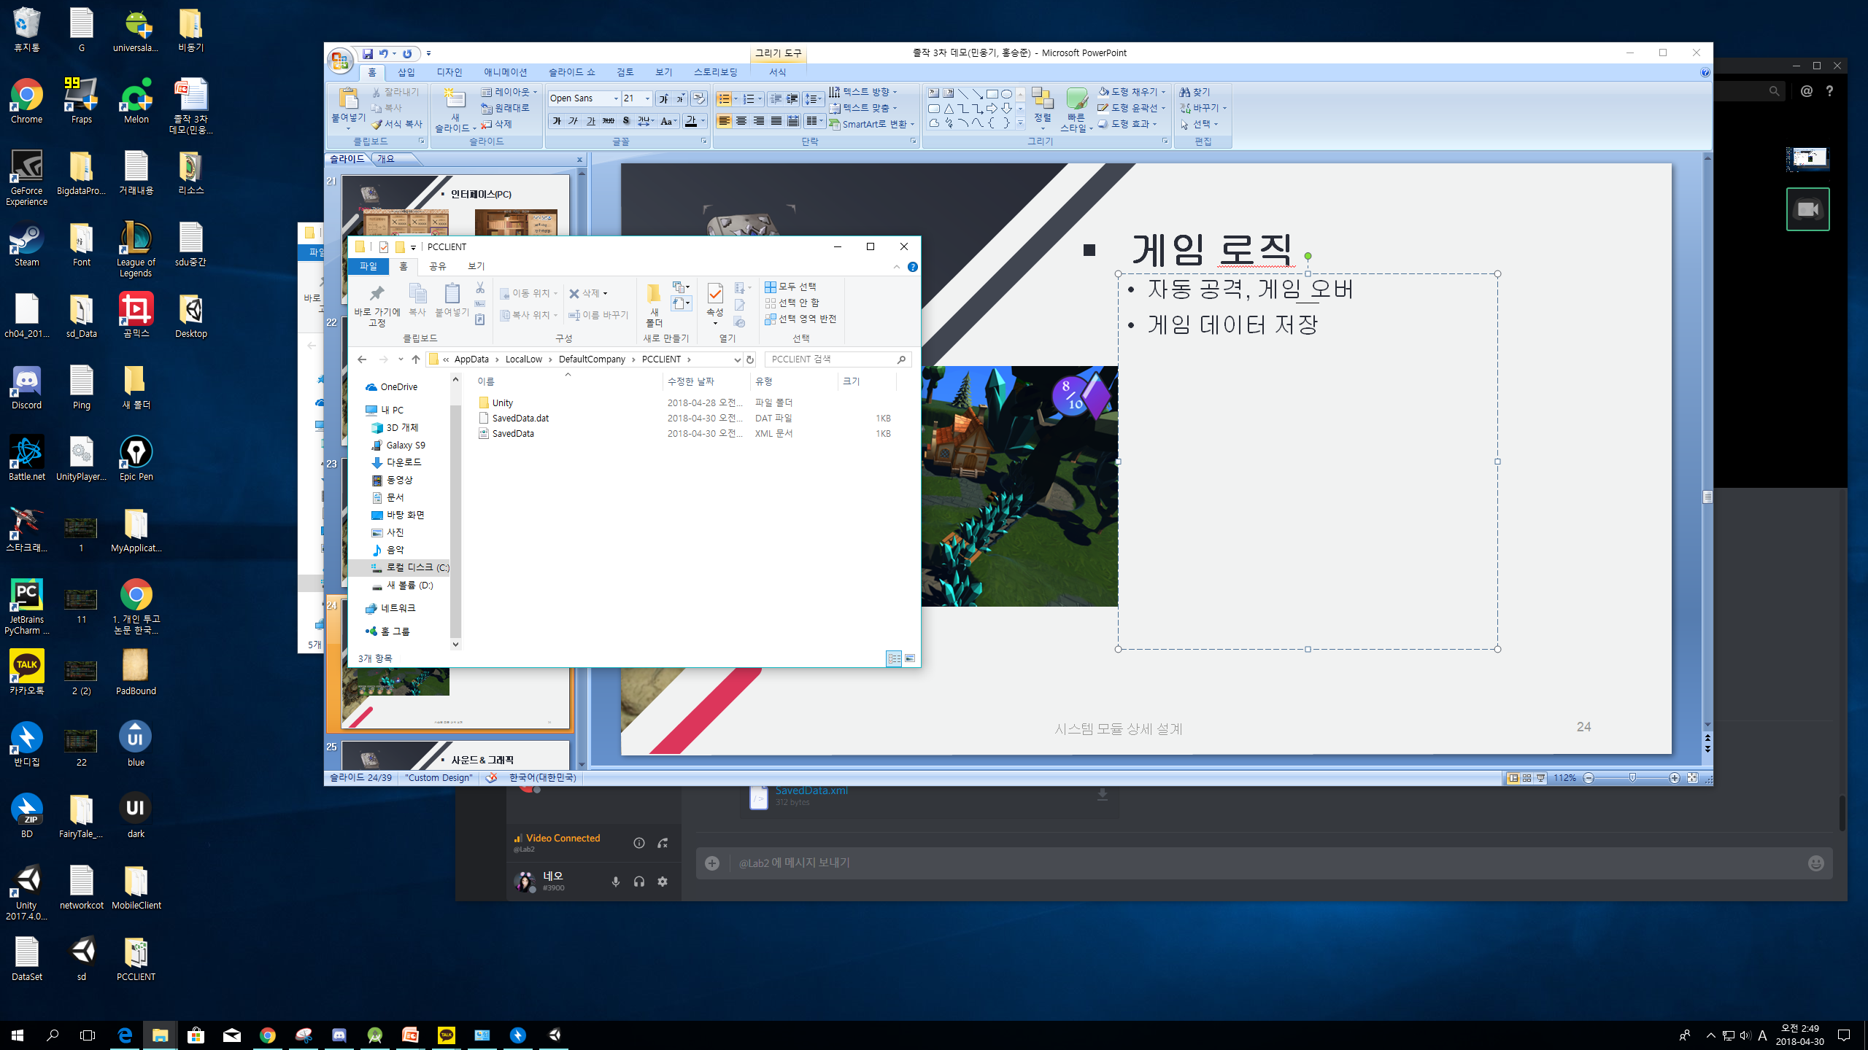
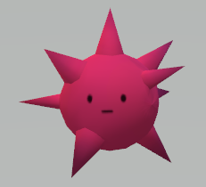
게임 로직
자동 공격, 게임 오버
게임 데이터 저장
Fairy Tale
Notes:
© Copyright Showeet.com – Creative & Free PowerPoint Templates

Slide 21
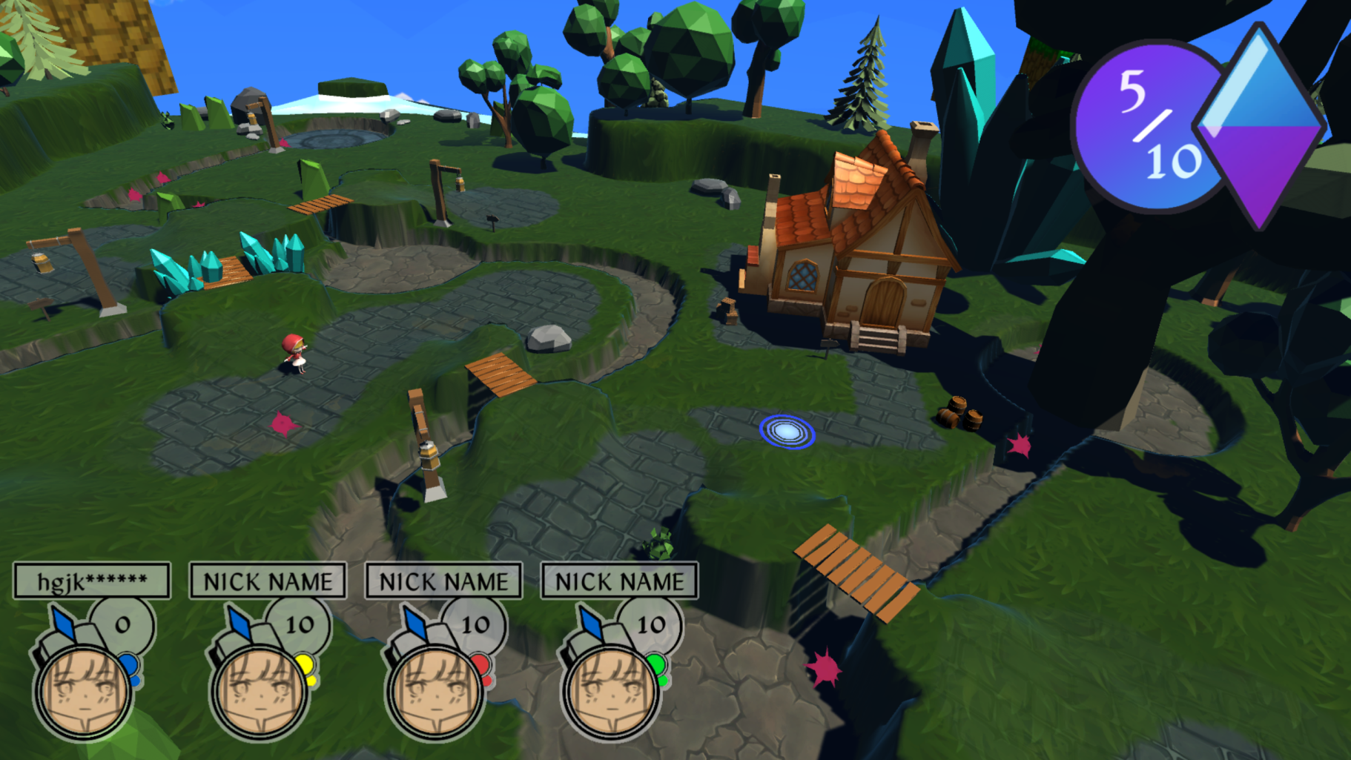
사운드 & 그래픽
Fairy Tale
Notes:
© Copyright Showeet.com – Creative & Free PowerPoint Templates

Slide 22
모바일
Fairy Tale
통신 모듈
이벤트 처리 기반의 데이터 송신 구현
기본 연결 설정 구현
Exception 처리 및 패킷 분류 구현
이벤트 처리 모듈
모바일 해상도 대응 구현
컨트롤 패드 및 버튼 구현
그래픽
UI 그래픽 80% 완성
Notes:
© Copyright Showeet.com – Creative & Free PowerPoint Templates

Slide 23
모바일
Fairy Tale
컨트롤 패드 및 스킬 버튼 구현, 터치 이벤트 및 데이터 송신 구현
Notes:
© Copyright Showeet.com – Creative & Free PowerPoint Templates

Slide 24
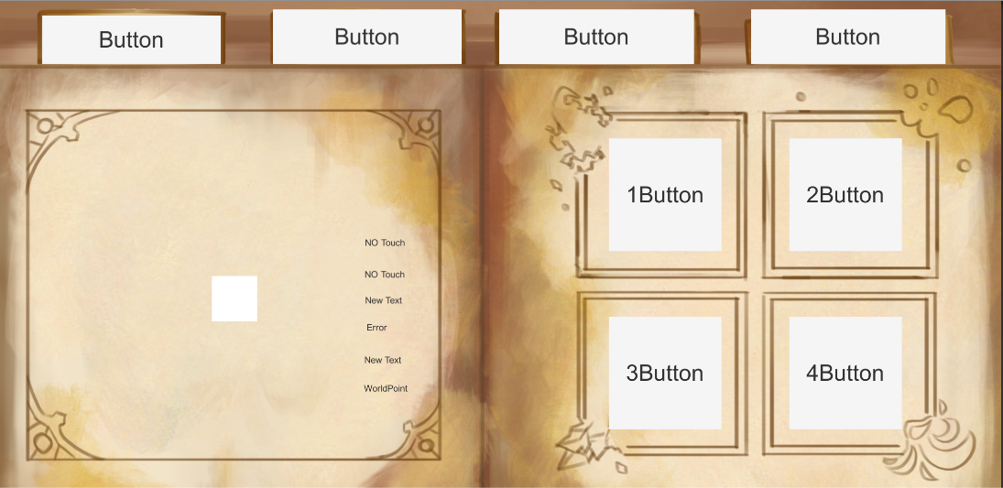
모바일
해상도 대응
기준 화면 : 스마트폰 2220*1080 기준
Fairy Tale
Notes:
© Copyright Showeet.com – Creative & Free PowerPoint Templates

Slide 25
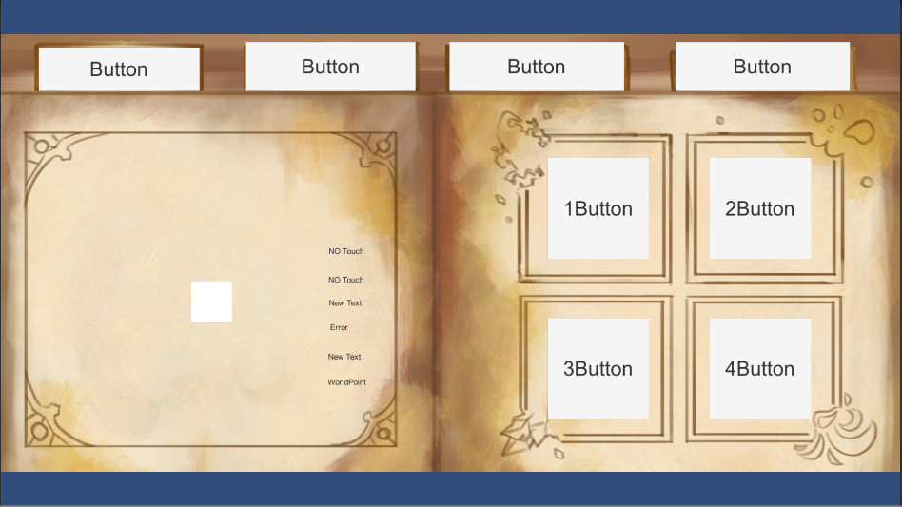
모바일
해상도 대응
다른 해상도의 경우 화면 사이즈 계산 후 화면 조정
Fairy Tale
Notes:
© Copyright Showeet.com – Creative & Free PowerPoint Templates

Slide 26
추가 개발 기능
Fairy Tale
Notes:
© Copyright Showeet.com – Creative & Free PowerPoint Templates

Slide 27
PC
Fairy Tale
게임 로직
스킬 시스템
스테이지 추가
마나 수정 추가
씬 추가
사운드,그래픽
그래픽, UI 추가 및 개선
애니메이션 추가
Notes:
© Copyright Showeet.com – Creative & Free PowerPoint Templates

Slide 28
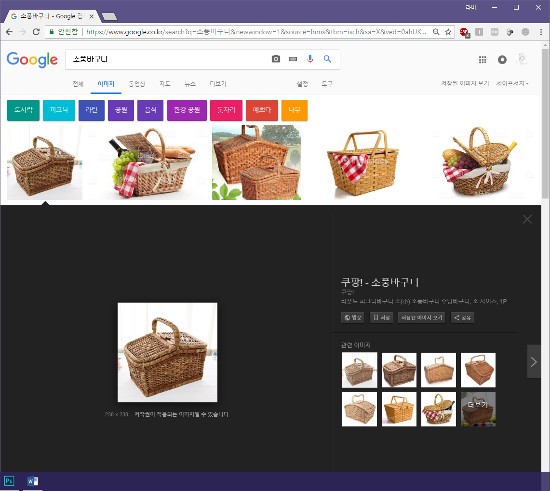
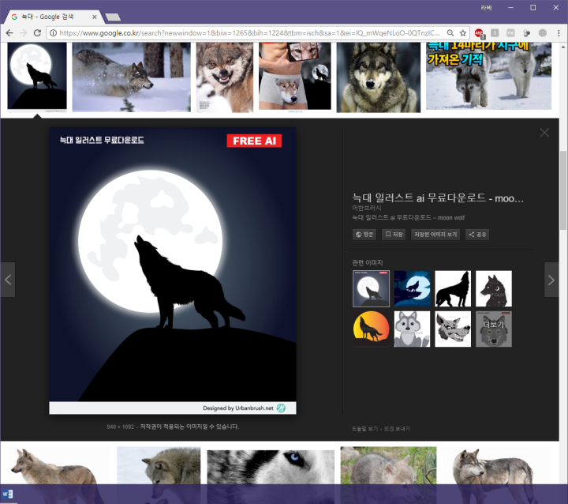
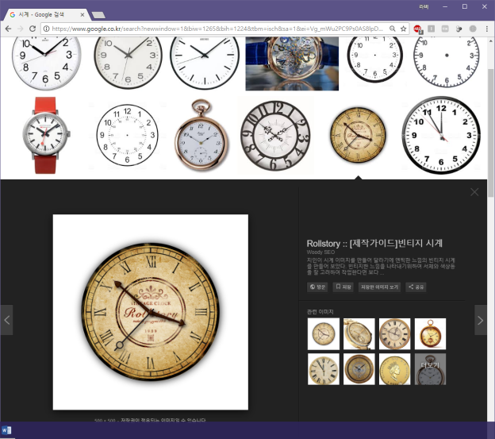
PC
Fairy Tale
스킬 시스템
다양한 공격 및 보조효과 등
Notes:
© Copyright Showeet.com – Creative & Free PowerPoint Templates

Slide 29
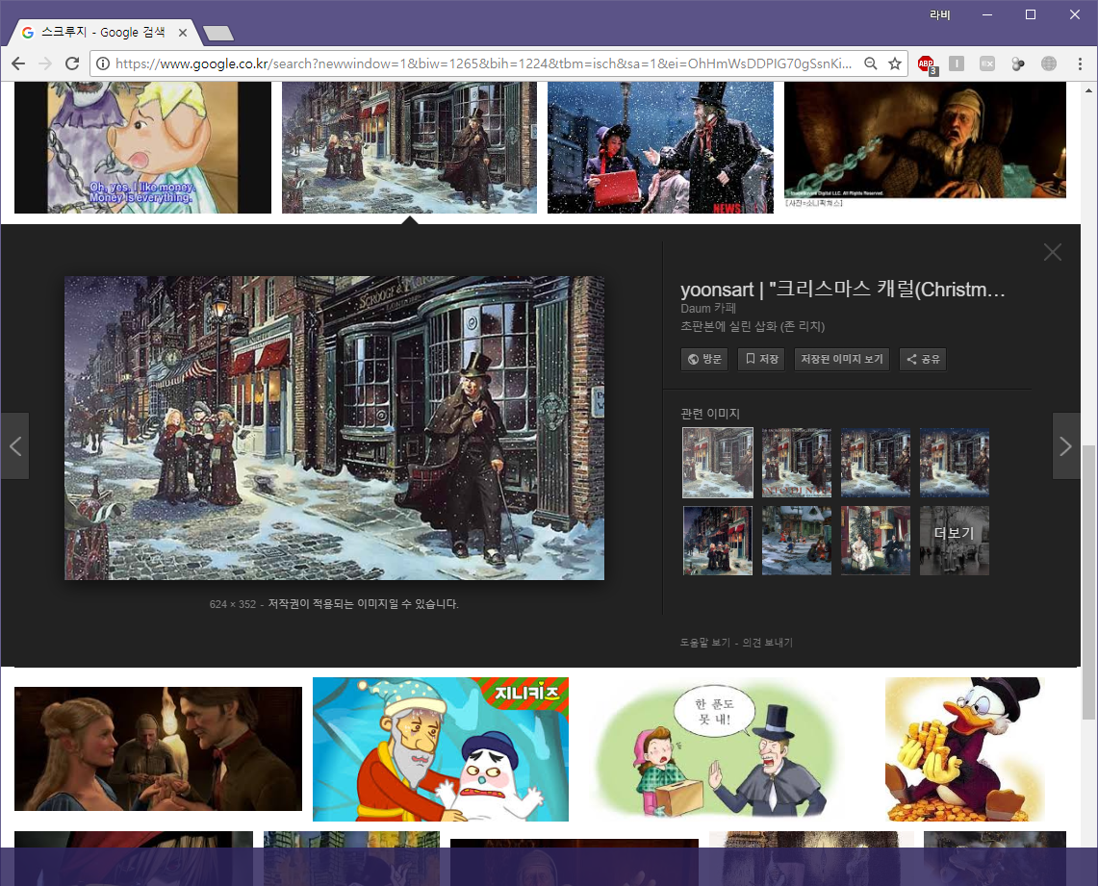
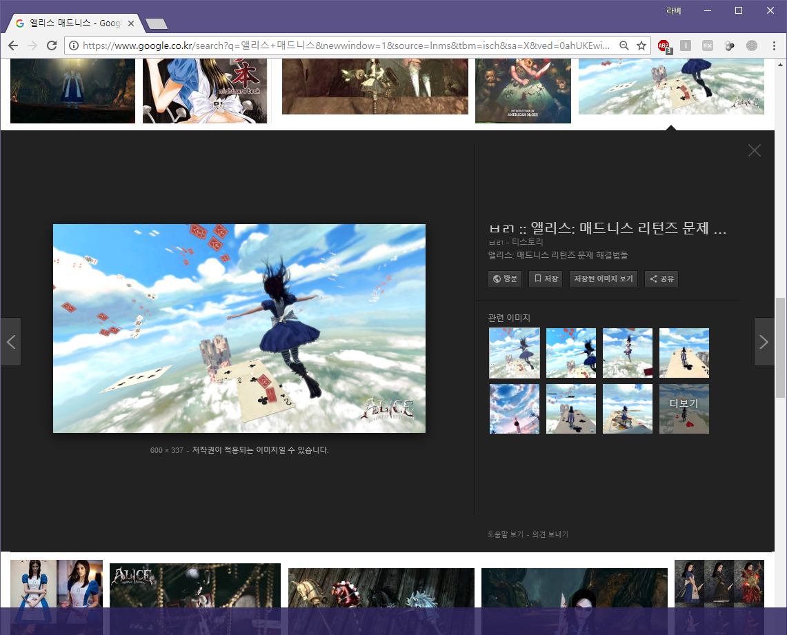
PC
Fairy Tale
스테이지 추가
동화 속 배경 추가 구현
Notes:
© Copyright Showeet.com – Creative & Free PowerPoint Templates

Slide 30
PC
Fairy Tale
씬 추가
게임오버 및 스킬설정, 멀티플레이 대기 방 추가
Notes:
© Copyright Showeet.com – Creative & Free PowerPoint Templates

Slide 31
PC
Fairy Tale
그래픽, UI, 애니메이션 추가 및 개선
Notes:
© Copyright Showeet.com – Creative & Free PowerPoint Templates

Slide 32
모바일
Fairy Tale
탭 기능 구현
Notes:
© Copyright Showeet.com – Creative & Free PowerPoint Templates

Slide 33
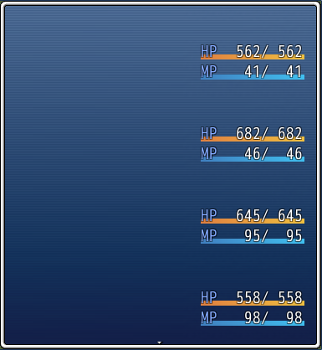
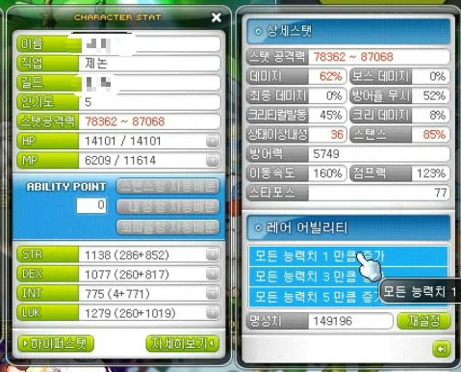
모바일
Fairy Tale
캐릭터 정보, 업그레이드
현재 게임 내 캐릭터 정보 열람
게임 내 자원인 마나를 이용한 업그레이드
Notes:
© Copyright Showeet.com – Creative & Free PowerPoint Templates

Slide 34
모바일
Fairy Tale
스킬 설정
게임 내 스킬 설정 변경 기능 추가
Notes:
© Copyright Showeet.com – Creative & Free PowerPoint Templates

Slide 35
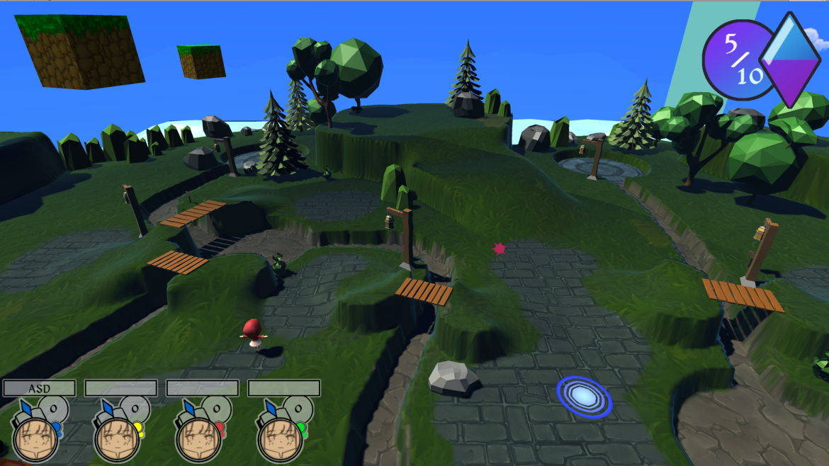
모바일
Fairy Tale
카메라 줌 및 회전 기능
Notes:
© Copyright Showeet.com – Creative & Free PowerPoint Templates

Slide 36
개발 환경 및 개발 방법
Fairy Tale
Notes:
© Copyright Showeet.com – Creative & Free PowerPoint Templates

Slide 37
개발 환경
Fairy Tale
컴퓨터 및 모바일 환경
PC
OS | Window 10
Program Language | C# script Unity 3D
개발 환경
CPU | AMD ryzen-1700/ intel-I7-8700K
RAM | 16GB / 16GB
GPU | GTX 1080TI / GTX 1060
Mobile
OS | Android
Program Language | C# script Unity 3D
개발 환경
기종 | LG G2
 | SAMSUNG S7
 | SAMSUNG S9
Notes:
© Copyright Showeet.com – Creative & Free PowerPoint Templates

Slide 38
개발 방법
Fairy Tale
PC Application
Unity3D를 이용한 window program 구현
데이터 로컬 저장
소켓 기반 PC간 데이터 통신
소켓 기반 Mobile과 PC간 데이터 통신
Mobile Application
Unity3D를 이용한 android app 구현
소켓 기반 Mobile과 Pc간 데이터 통신
Notes:
© Copyright Showeet.com – Creative & Free PowerPoint Templates

Slide 39
데모 환경 설계
Fairy Tale
Notes:
© Copyright Showeet.com – Creative & Free PowerPoint Templates

Slide 40
데모 환경 설계
같은 A 네트워크에 속한 2대의 모바일과 1대의 PC
같은 B 네트워크에 속한 1대의 모바일과 1대의 PC
Window 7~10 OS PC, Android OS 모바일
게임 데이터 초기화 상태로 데모 진행
모바일은 개인 소유 3대
Fairy Tale
PC
PC
Window 7 ~ 10
Window 7 ~ 10
Android
Android
Android
Mobile
Mobile
NETWORK A
NETWORK B
Notes:
© Copyright Showeet.com – Creative & Free PowerPoint Templates

Slide 41
업무 분담
Fairy Tale
Notes:
© Copyright Showeet.com – Creative & Free PowerPoint Templates

Slide 42
업무 분담
Fairy Tale
 | 민웅기 | 홍승준
자료 수집 | 윈도우 소켓 통신 3D 모델링 및 애니메이션 | 안드로이드 소켓 통신 게임 기획 자료
설 계 | 클라이언트 설계 레벨 디자인 캐릭터 및 배경 디자인 | 네트워크 설계 콘텐츠, 시스템 디자인 객체 지향 설계
구 현 | 모델링 및 애니메이션 인 게임 시스템 구현 | 클라이언트 - 모바일 연결 인게임 제외 씬 구현 모바일 시스템 구현
테스트 | PC, Mobile 클라이언트 로컬 테스트 PC 클라이언트 멀티 테스트 통합 테스트 / 유지보수
Notes:
© Copyright Showeet.com – Creative & Free PowerPoint Templates

Slide 43
종합설계 수행일정
Fairy Tale
Notes:
© Copyright Showeet.com – Creative & Free PowerPoint Templates

Slide 44
종합설계 수행일정
항 목 | 추진 사항 | 1월 | 2월 | 3월 | 4월 | 5월 | 6월 | 7월 | 8월 | 9월 | 10월
요구사항 정의 및 분석 및 자료수집 | - 요구사항 정의 및 분석 명세 - 게임 시나리오 작성 - 기획 및 소켓, 모델링 자료 수집
시스템 설계 및 상세 설계 | - 시스템 디자인 - 레벨 디자인 - 배경 및 캐릭터 디자인 - 네트워크 설계
구현 | - 게임 리소스 제작 및 수집 - 게임 클라이언트 - 모바일 어플리케이션 - PC 모바일간 네트워크 송수신 - 클라이언트간 네트워크 송수신
시험 및 데모, 보완 | - 데모 게임 테스트 - 다 클라이언트 네트워크 테스트 - 테스트 결과 보완 - 최종 테스트
문서화 및 발표 | - 데모 내용 문서화 및 발표 준비 - 시연 및 발표
산업기술대전 | - 산업기술대전 참가
최종 보고서 작성 | - 마무리 최종 보고서 작성
Fairy Tale
Notes:
© Copyright Showeet.com – Creative & Free PowerPoint Templates

Slide 45
필요 기술 및 참고 문헌
Fairy Tale
Notes:
© Copyright Showeet.com – Creative & Free PowerPoint Templates

Slide 46
네트워크문제 (끊김방지)
Fairy Tale
PC 간 연결 대기
연결된 소켓으로 수신되는 정보가 5초 이상 없을 경우 연결 끊김 상태
게임 진행 유지
모바일 PC 간 연결 대기
클라이언트
연결된 소켓으로 수신되는 정보가 30초 이상 없을 경우 연결 끊김 상태
모바일
백그라운드 서비스 활성화 상태
Notes:
© Copyright Showeet.com – Creative & Free PowerPoint Templates

Slide 47
네트워크문제 (재접속)
Fairy Tale
PC 간 연결 끊김 시
게임은 진행하되 최대 1분 대기 표시
방에 접속할때 접속 정보 세이브
재접속 요청 시 우선권 갖는 PC쪽 정보로 게임 진행
모바일과 PC간 연결 끊김 시
클라이언트 다운 시
클라이언트 접속 후 모바일 어플 재실행
이외
게임 시작 시 PC에 접속된 모바일 정보 저장
게임 도중 접속 요청 – 게임 시작 시 저장된 정보와 비교 접속 수락
Notes:
© Copyright Showeet.com – Creative & Free PowerPoint Templates

Slide 48
Thank You !
Notes:
© Copyright Showeet.com – Creative & Free PowerPoint Templates

